Slide 1
Использование загадки для развития образной речи старших дошкольников в семье
Выполнила: Яковлева Лариса Вячеславовна
Руководитель: Жукова Тамара Ивановна

Slide 2
Объект изучения: развитие образной речи детей старшего дошкольного возраста.
Предмет изучения: использование загадки в развитии образной речи старших дошкольников.
Целью данной работы является изучение влияние загадки на развитие образной речи старших дошкольников.

Slide 3
Задачи:
1.Изучить характерные проблемы развития речи старших дошкольников.
2. Рассмотреть выразительно-изобразительные средства загадки и методику развития образности речи посредством использования загадки.
3. Выделить педагогическую ценность загадки для дошкольников.
4.Представить принципы отбора загадок для дошкольников.
5.Подобрать методические рекомендации для родителей по развитию образности речи старших дошкольников на материале загадок.
6. Провести анализ проведенной работы.

Slide 4
Характерные проблемы развития речи дошкольников
1. Односложная речь. Скудность речи, маленький словарный запас.
2. Применение нелитературных выражений и слов.
3. Небогатая диалоговая речь.
4. Неспособность выстроить монолог.
5.Отсутствие в своих выводах и утверждениях логического обоснования.
6. Отсутствие культуры речи: неспособность употребить интонацию, корректировать темп речи и громкость голоса.
7. Нехорошая дикция.

Slide 5
Изобразительно-выразительные средства загадки
Эпитет
Аллегория
Олицетворение
Метафора

Slide 6
Формы работы с родителями
Традиционные формы ( родительские собрания, консультации, беседы, конференции)
Нетрадиционные (прямой телефон, круглый стол, дискуссии).
Конкурсы, развлечения, выставки

Slide 7
Обучение детей созданию образных характеристик объектов
Модель составления сравнений:
объект № 1;
его признак (цвет, форма, вкус, звук, температура и др.);
определить значение этого признака.
Объект № 2.
сравнить данное значение со значением признака в другом объекте.

Slide 8
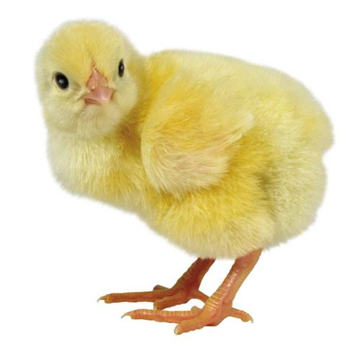
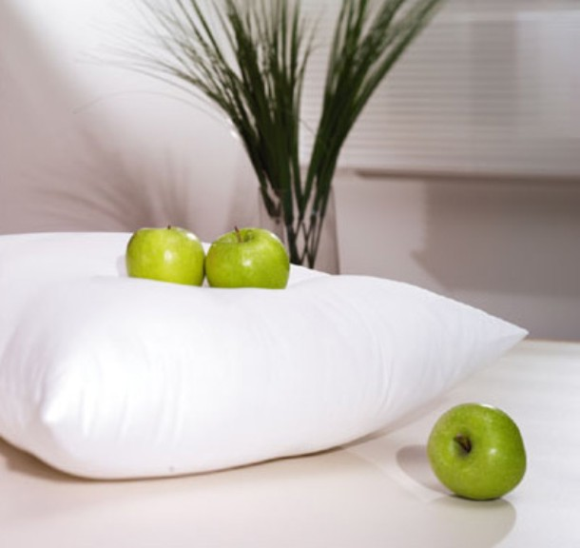
цыпленок (объект №1);
по цвету (признак);
желтый (значение признака);
такой же желтый (значение признака) по цвету (признак), как солнце (объект № 2).
Подушка мягкая…….
Такая же мягкая, как ….
Яблоко круглое…

Slide 9
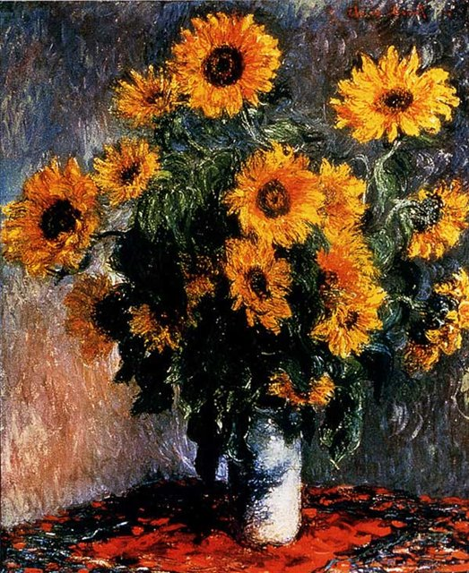
Подсолнух
Круглый, как солнце.
Жёлтый, как одуванчик.
Многолепестковый,
как ромашка.
Радующий, как подарок

Slide 10
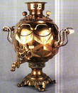
Технология обучения детей
составлению загадок
Модель 1.
Какой? Что бывает таким же? (Самовар)
- Какой самовар по цвету? - Какой самовар по действиям?
Какой он по форме?
Какой? | Что бывает таким же?
Блестящий
Шипящий
Круглый

Slide 11
Педагог просит детей дать сравнения
по перечисленным значениям признаков и
заполнить правые строчки таблицы:
Какой? | Что бывает таким же?
Блестящий | Монета
Шипящий | Вулкан
Круглый | Арбуз

Slide 12
Далее детей просят дать образные
характеристики объектам, выбранным
для сравнения (правая часть таблицы).
Пример: блестящий - монета, но не простая, а начищенная монета.
Какой? | Что бывает таким же?
Блестящий | Начищенная монета
Шипящий | Проснувшийся вулкан
Круглый | Спелый арбуз

Slide 13
После заполнения таблички воспитатель
предлагает прочитать загадку, вставляя
между строчками правого и левого
столбцов связки "Как" или "Но не". Чтение загадки может происходить коллективно всей группой детей или каким-либо одним ребенком.
Сложенный текст неоднократно
повторяется всеми детьми.
Итоговая загадка про самовар:
«Блестящий, как начищенная монета;
шипящий, как проснувшийся вулкан;
круглый, как спелый арбуз».

Slide 14
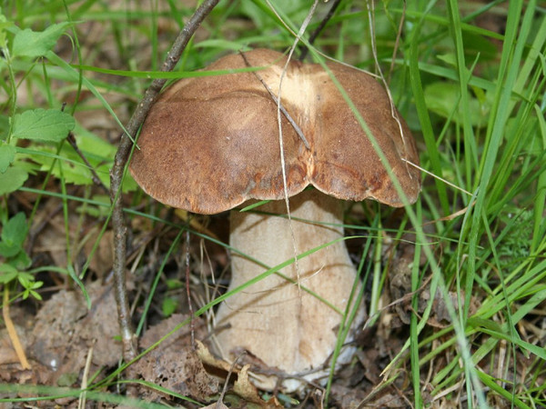
На что похоже? | Чем отличается?
"Похож на мужичка, но без бороды; похож на дом, но без окон; как зонтик, но на толстой ножке".

Slide 15
Мониторинг оценки образной речи
старше-подготовительной группы сентябрь 2011 г.

Slide 16
Мониторинг оценки образной речи
старше-подготовительной группы апрель 2012 г.

Slide 17
Выводы
Дети их очень любят. Загадка почти всегда близка игровой форме, в ней есть юмор и смелые образы, что так близко детскому воображению.
Загадки полезны для развития наглядно-образного, ассоциативного мышления
Загадки прекрасно развивают культуру речи.
Отгадывание и придумывание загадок оказывает влияние на разностороннее развитие речи детей.
Загадки обогащают словарь за счет многозначности слов, помогают увидеть вторичные значения слов
Загадки учат детей умению наблюдать, подмечая что-то особенное, умению увидеть сущность предмета, его назначение.

Slide 18
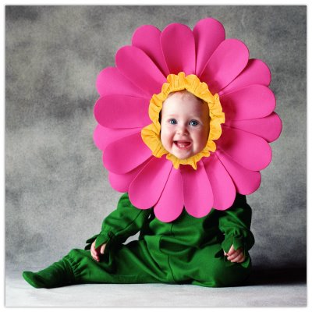
Спасибо
за внимание!

